Slide 1
第十章 直流稳压电源
10.0 引言
10.1 小功率整流滤波电路
10.2 串联反馈式稳压电路
*10.3 开关式稳压电路
本章小结
本章习题
end

Slide 2

第十章 引言
引 言
直流稳压电源的作用
将交流电网电压转换为直流电压，为放大电路提供直流工作电源。
组成：
电源变压器
整流器
滤波器
稳压电路
各部分功能：
变压器：降压。整流：交流变脉动直流。滤波：滤除脉动。
稳压：进一步消除纹波，提高电压的稳定性和带载能力
本课只介绍串联反馈式稳压电源，开关电源不讲，有兴趣的同学自学。
返回

Slide 3
10.1 小功率整流滤波电路
10.1 小功率整流滤波电路
10.1.1 单相桥式整流电路
10.1.2 滤波电路
*10.1.3 倍压整流电路
返回

Slide 4
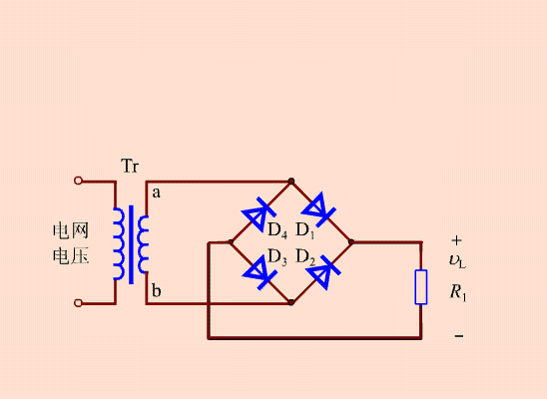
10.1.1 单相桥式整流电路
10.1.1 单相桥式整流电路
1. 工作原理
利用二极管的单向导电性
返回
Notes:
1. 从物理意义上解释低通电路
2. 稳态分析方法
3. 增益与传递函数
4. 复数的模与相角

Slide 5
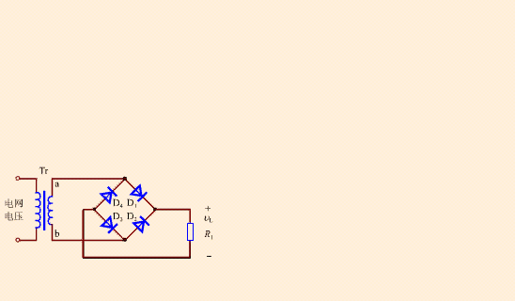
10.1.1 单相桥式整流电路
返回

Slide 6
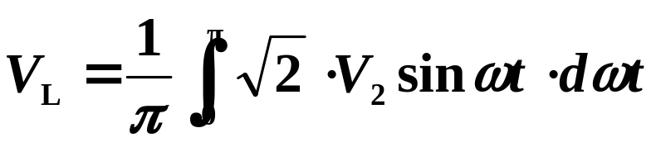
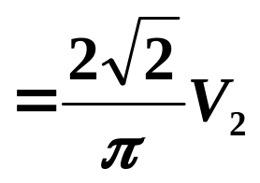

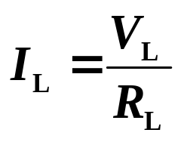
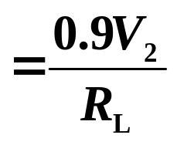
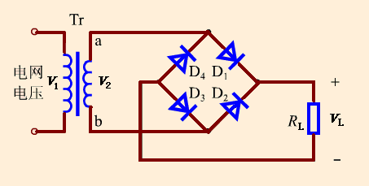
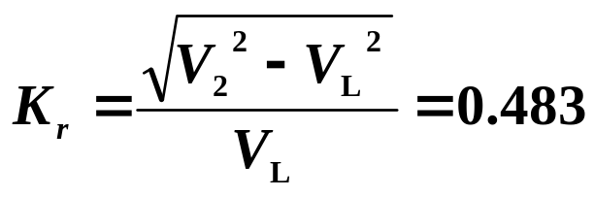
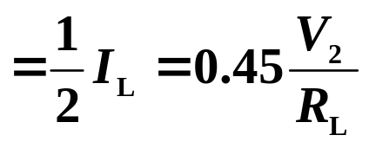


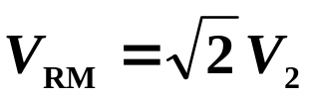
10.1.1 单相桥式整流电路
2. 负载上的直流电压V_{L}和直流电流的计算
3. 整流元件参数的计算
最大反向电压
返回

Slide 7
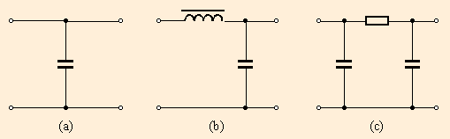
10.1.2 滤波电路
10.1.2 滤波电路
滤波电路的基本形式
（a）电容滤波电路
（b）电感电容滤波电路（倒L型）
（c）Π型滤波电路
返回

Slide 8
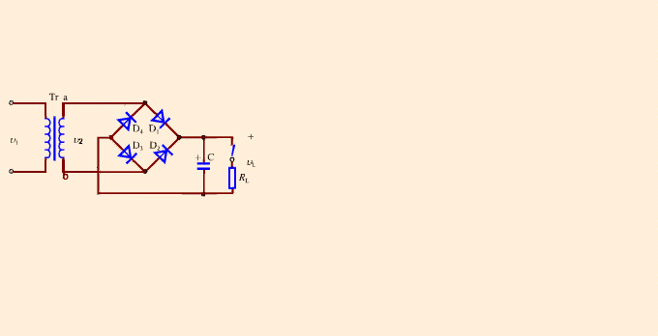
10.1.2 滤波电路
1.电容滤波电路
返回

Slide 9

10.1.2 滤波电路
电容滤波的特点
A. 二极管的导电角 θ < π ，
流过二极管的瞬时电流很大。
B. 负载直流平均电压 V_{L} 升高
τ_{d} = R_{L}C 越大， V_{L} 越高
C. 直流电压 V_{L} 随负载电流增加而减少
当 τ_{d} ≥（3 ∼ 5） 时，
V_{L} = ( 1.1 ∼ 1.2 )V₂
返回

Slide 10
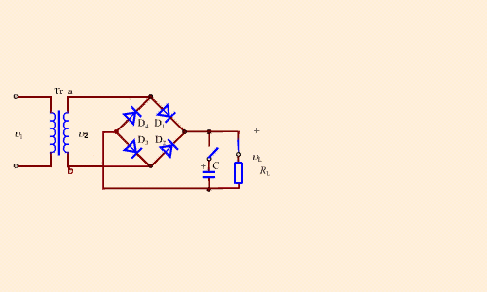
10.1.2 滤波电路
V_{L} 随负载电流的变化
返回

Slide 11
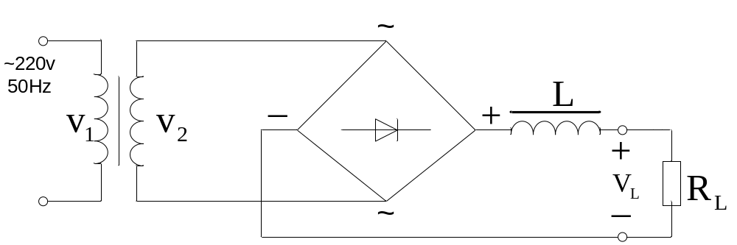
10.1.2 滤波电路
2. 电感滤波电路
电感滤波的特点： 整流管导电角比较大，无峰值电流，输出特性比较平坦。一般只适用于低电压、大电流场合。
返回

Slide 12
10.2 串联反馈式稳压电路
10.2 串联反馈式稳压电路
10.2.1 稳压电源质量指标
10.2.2 串联反馈式稳压电路的工作原理
10.2.3 三端集成稳压器
10.2.4 三端集成稳压器的应用
返回

Slide 13


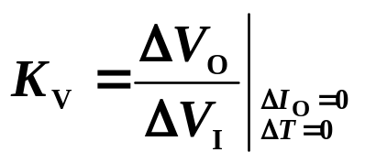
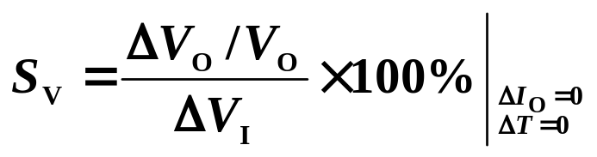
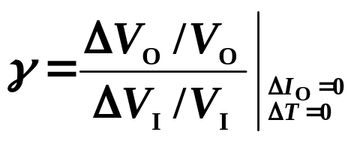
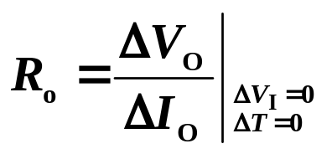
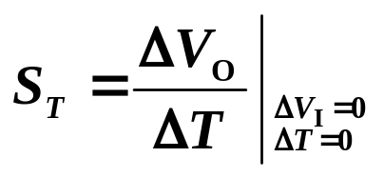
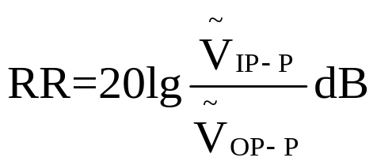
10.2.1 稳压电源质量指标
10.2.1 稳压电源质量指标
输出电压
输出电压变化量
输入调整因数
电压调整率
稳压系数
输出电阻
波纹抑制比
温度系数
返回
Notes:
1. 从物理意义上解释低通电路
2. 稳态分析方法
3. 增益与传递函数
4. 复数的模与相角

Slide 14
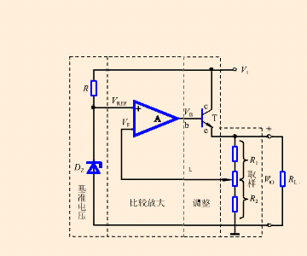
10.2.2 串联反馈式稳压电路的工作原理
10.2.2 串联反馈式稳压电路的工作原理
1. 电路组成和稳压原理
返回

Slide 15
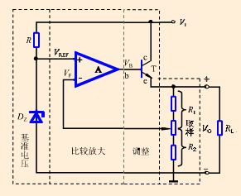

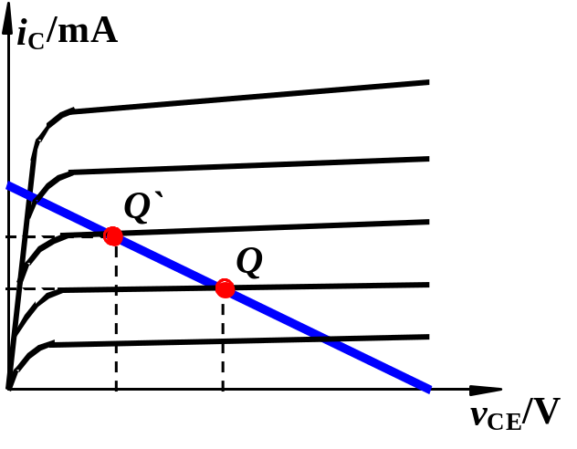






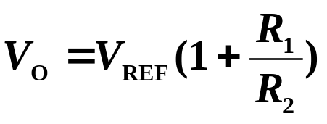
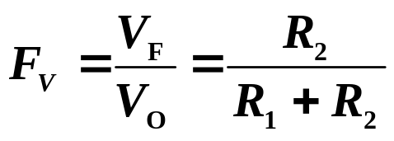
10.2.2 串联反馈式稳压电路的工作原理
2. 输出电压及调节范围
电压串联负反馈
(+)
(+)
输出电压变化
输入电压波动
(+)
(+)
负载电流变化
输出电压
（满足深度负反馈 ）
返回

Slide 16
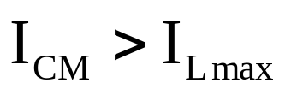
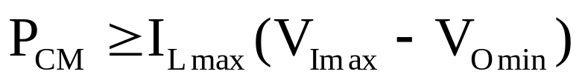
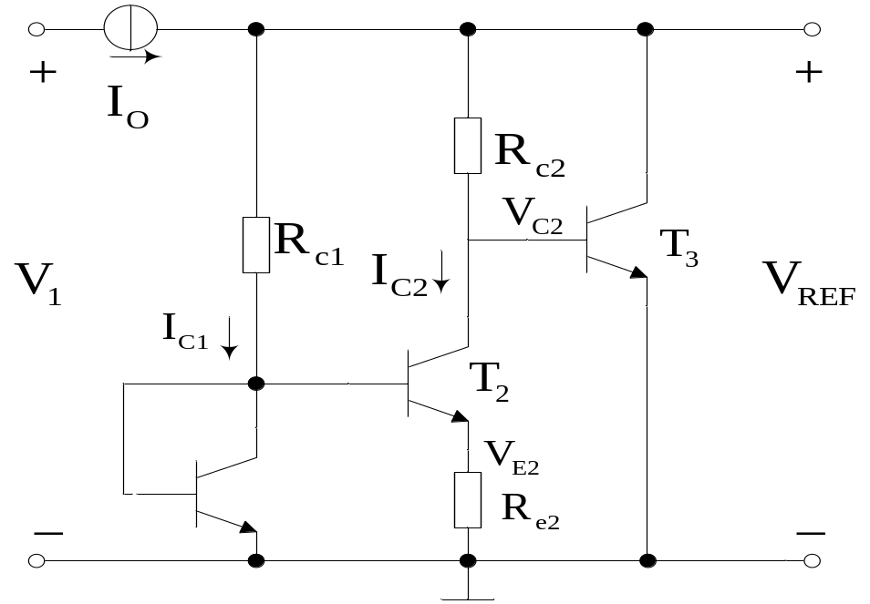
10.2.2 串联反馈式稳压电路的工作原理
3. 调整管T极限参数的设定
主要考虑极限参数I_{CM 、}V_{(BR)CEO}和P_{CM}
4. 带隙基准电压源电路
如右图
返回

Slide 17
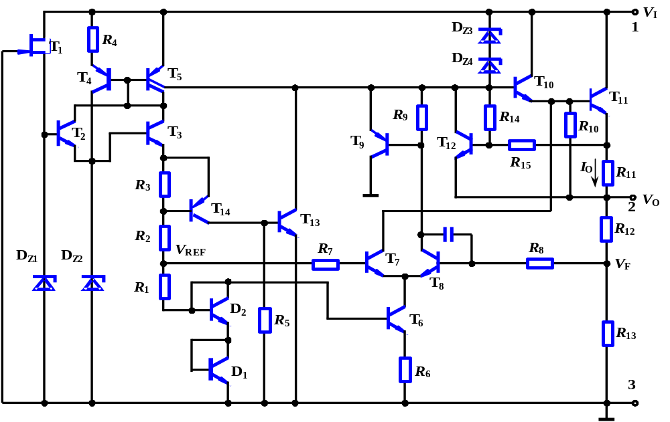
10.2.3 三端集成稳压器
10.2.3 三端集成稳压器
减流保护
调整电路
1. 输出电压固定的三端集成稳压器 （正电压 78× × 、负电压 79 × × ）
启动电路
恒流源
取样电路
基准电压电路
过热保护
比较放大
返回

Slide 18

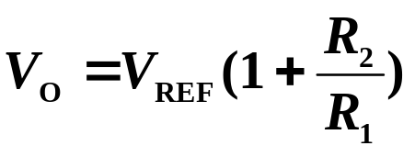
10.2.3 三端集成稳压器
2. 可调式三端集成稳压器（正电压LM317、负电压LM337 ）
输出电压
返回

Slide 19
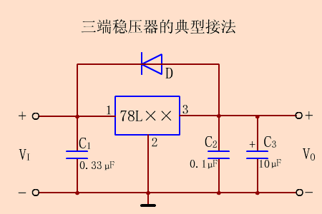
10.2.4 三端集成稳压器的应用
10.2.4 三端集成稳压器的应用
1. 固定式三端集成稳压器的应用举例
例1
返回

Slide 20

10.2.4 三端集成稳压器的应用
固定式三端集成稳压器的应用例2
返回

Slide 21
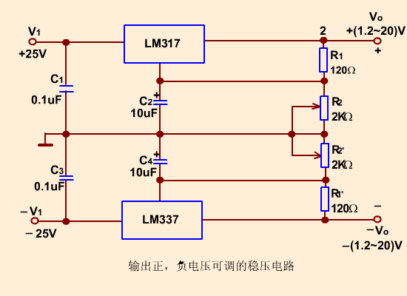
10.2.4 三端集成稳压器的应用
2. 可调式三端集成稳压器应用举例
例1
返回

Slide 22
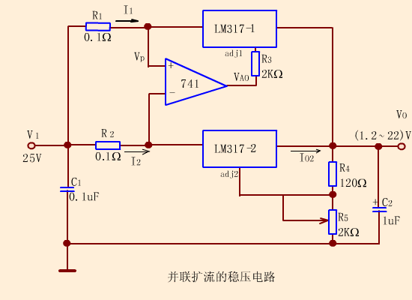
10.2.4 三端集成稳压器的应用
可调式应用例2
返回

Slide 23
第十章 直流稳压电源
小 结
1.直流稳压电源的组成:变压、整流、滤波、稳压。
2. 桥式整流，另外有全波整流、半波整流。V_{L}、I_{L}的计算。
3. 整流元件参数的计算：二极管平均电流、最大反向电压。
4. 电容滤波、倒L滤波和π形滤波，电容滤波与二极管导电角。
5. 倍压整流。
6. 稳压电源的质量指标：输入调整因素K_{V}，输出电阻R_{O}，温度系数S_{T}。
7. 串联稳压电路原理：基准、采样、比较、调整。
8. 三端集成稳压器的原理及其应用。固定稳压、可调稳压。
9. 集成稳压器的过流保护，过热保护。
10.集成稳压器的扩流和并联使用方法。
end
返回

Slide 24
第十章 习题
10.1.1
10.1.4
10.1.5
10.2.2
10.2.3
10.2.6
10.3.1

